Slide 1
Roles del grupo
Por:
Carlos Giraldo
Carolina Naranjo
Natalia Montoya
Melissa Villegas

Slide 2
Es la máxima autoridad a bordo del submarino y toda la tripulación le debe obediencia y respeto. Dirige y supervisa todas las operaciones de la nave. Determina el curso y las maniobras para evitar los peligros y revisa continuamente la poción del submarino maneja la maquinaria y se comunica constante con su tripulación, por si mismo o por medio de subordinados su misión: dirigir, acompañar y guiar el trabajo continuo de sus compañeros
capitán

Slide 3
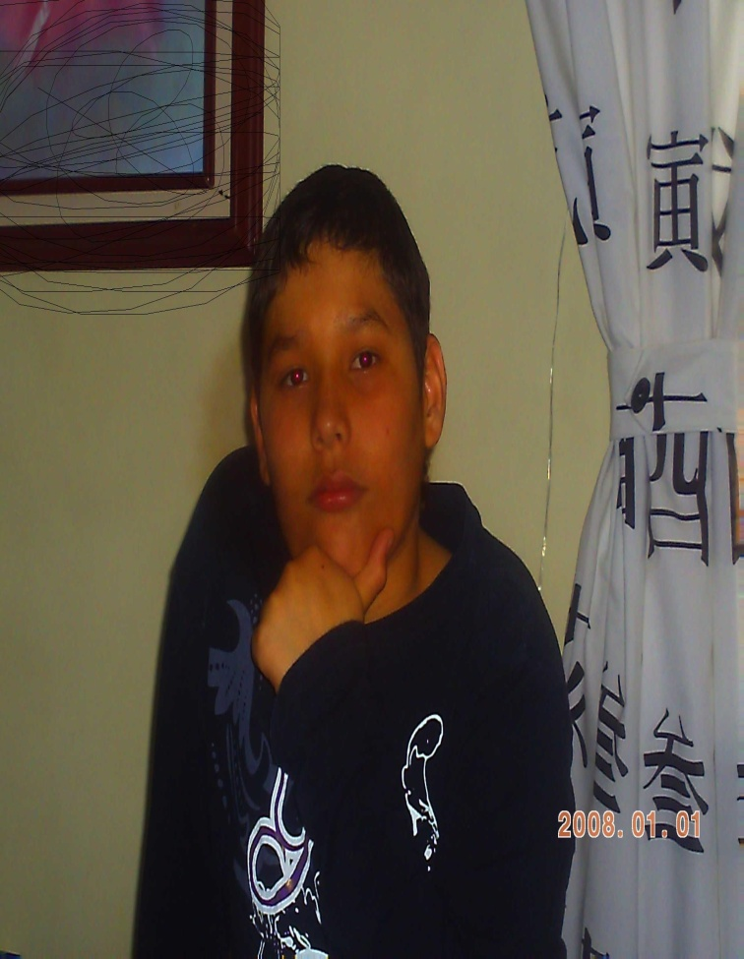
Ser escriba en la antigüedad suponía tener una posicion privilegiada, su oficio era redactar y leer textos. Eran los escribas una minoría que conocía la escritura y eran considerados importantes su misión: recopilar la información importante durante todo el trayecto y plasmarla en un documento que debía entregar al final del viaje
escriba

Slide 4
Negociar es un acto integral de comportamiento y en él, el negociador debe saber sus habilidades, sus debilidades y fortalezas con el fin de ser apoyado por su grupo de trabajo su misión: ser el enlace entre los integrantes del grupo para proveer todo lo que necesitan para llevar a cabo la tarea que se les asigno
negociador

Slide 5
Es el encargado de vigilar desde el lugar estratégico y detectar con el tiempo peligros y amenazas, de ahí deriva su importancia y su oficio su misión: estar atento y vigilante en el trabajo que esta siendo realizado
vigía

Slide 6
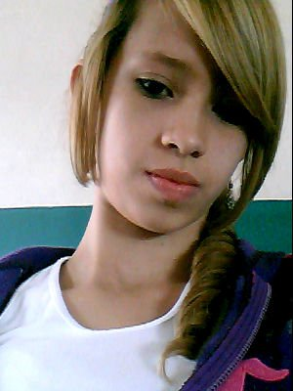
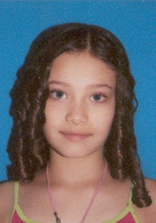
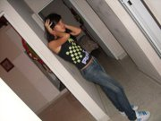
Es la persona que deslumbra mas allá de las propias ideas, el las tiene que desarrollar . Debe tener disponibilidad de tiempo su misión: indagar y completar los trabajos u otros temas necesitados en el grupo de trabajo, tiene que investigar las dudas presentadas
investigador

Slide 7
compromisos

Slide 8
mi compromiso con el grupo es cumplir con todas mis obligaciones como capitán y ayudarlos en lo que necesitan, pero nos hacerles las cosas sino que es compartir explicaciones con ellos
Natalia montoya

Slide 9
Mi compromiso es cumplir con todas las cosas que me pongan a realizar y cumplir con todas las bitácoras de la clase de español y de todas las demás clases,y no pelear con mi grupo por cualquier cosa
Carlos giraldo

Slide 10
Yo me comprometo a realizar todas las tareas que se me otorguen y cumplir con los materiales de trabajo que tenga que traer
Melisa villegas

Slide 11
Me comprometo a cumplir con todas mis ocupaciones como vigía, a estar atenta del tiempo que se nos otorga y presentar los trabajos para la fecha de entrega
Carolina naranjo

